Slide 1
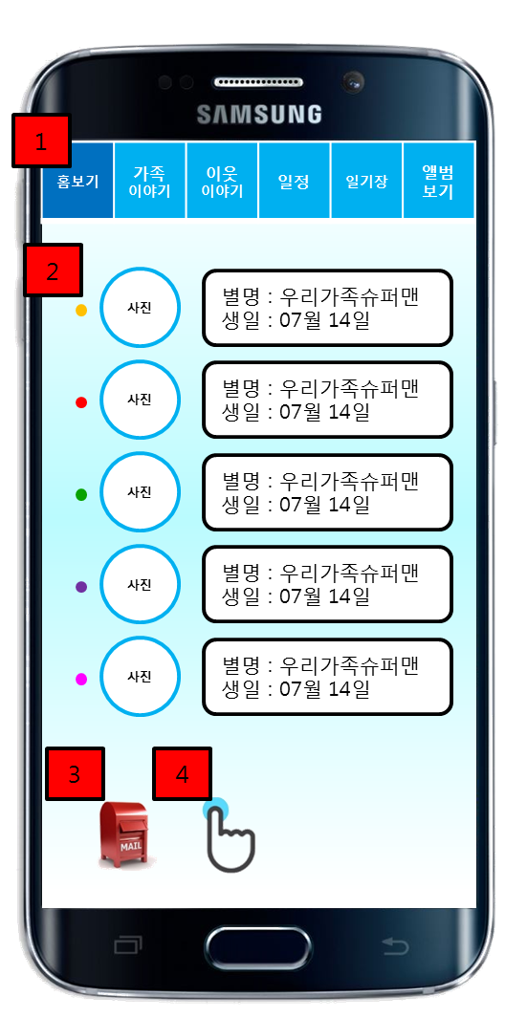
화면ID | App_UC023_#1 | 화면제목 | 홈 보기
페이지경로 : 시작화면에서 로그인 버튼 클릭 |  |  | Description (장재영)
 |  |  | 1 | 홈보기 버튼을 클릭하면 서버로부터 가족프로필 정보를 읽어온다
 |  |  | 2 | 가족 프로필을 클릭하면 개인프로필 화면으로 이동하여 개인 프로필 화면을 제공하다.
 |  |  | 3 | 사랑의 우체통 버튼을 클릭하면 우체통 화면으로 이동하여 우체통을 확인할수 있다.
 |  |  | 4 | 콕콕 버튼을 클릭하면 콕콕하기 화면이 제공된다
 |  |  | 5 | 일기장 버튼. 클릭 시, 서버에서 개인 일기장 목록들을 불러와 개인일기장 화면으로 이동하고 기본으로 가장 최근에 작성한 개인 일기내용이 제공된다
5
1
2
3
4
5
6
7
8
9
10

Slide 2
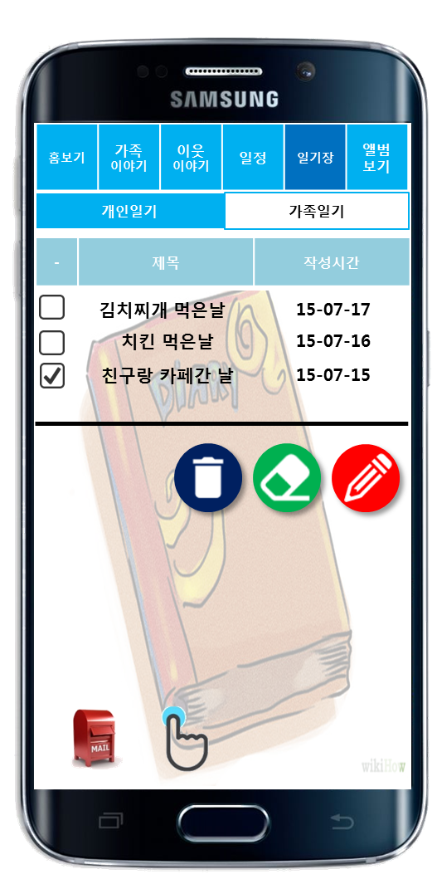


화면ID | App_UC023_#2 | 화면제목 | 개인일기 목록보기
페이지경로 : App_UC023_#1에서 일기장 버튼 클릭 |  |  | Description (장재영)
 |  |  | 1 | 개인일기 버튼을 클릭하면 서버로부터 개인일기 목록 정보를 불러와 제공한다
 |  |  | 2 | 체크박스를 클릭하여 삭제할 일기를 선택할 수 있다
 |  |  | 3 | 제목을 클릭하면 서버에서 정보를 받아와 선택한 개인 일기 의 개인일기 상세보기 화면을 제공한다
 |  |  | 4 | 체크박스 선택 후 휴지통을 선택하면 개인일기 삭제 화면을 제공한다
 |  |  | 5 | 체크박스 하나만 선택 하고 수정하기 버튼을 클릭하면 서버에서 정보를 받아와 선택한 개인일기의 개인일기 수정 화면을 제공한다
 |  |  | 6 | 글쓰기 버튼을 클릭하면 개인일기 작성 화면을 제공한다
1
2
3
4
5
6
7
8
9
10

Slide 3
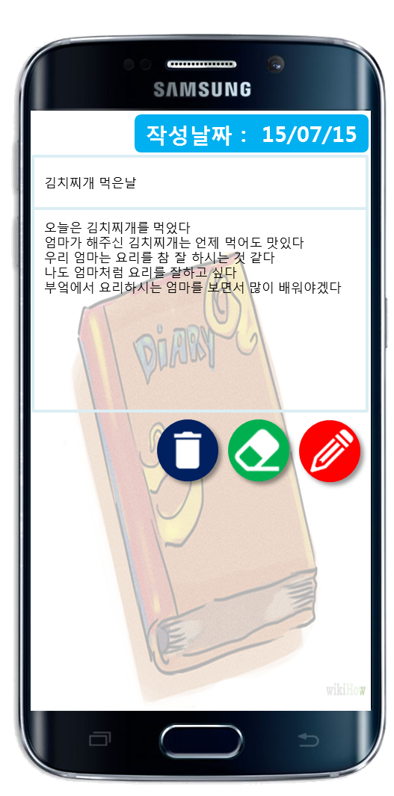
화면ID | App_UC023_#3 | 화면제목 | 개인일기상세보기
페이지경로 : App_UC023_#2에서 일기 목록 중 일기를 선택 |  |  | Description (장재영)
 |  |  | 1 | 개인일기상세보기에서 삭제하기 버튼을 클릭하면 개인일기 삭제화면이 제공되고 삭제 여부를 묻는다
 |  |  | 2 | 수정하기 버튼을 클릭하면 개인일기수정 화면을 제공한다
 |  |  | 3 | 개인일기추가 버튼을 클릭하면 개인일기추가 화면이 제공되어 새로운 개인일기를 작성 할 수 있다.
 |  |  | 4 | 개인일기가 제목과 내용으로 구분되어 제공된다 서버로부터 일기 내용을 불러 온다
 |  |  | 5 | 해당 일기를 작성했을 당시의 서버로 부터 받아온 시스템 시간이다. 년/월/일 의 형태이다.
5
작성날짜 :
15/07/17
4
1
2
3
6
7
8
9
10

Slide 4
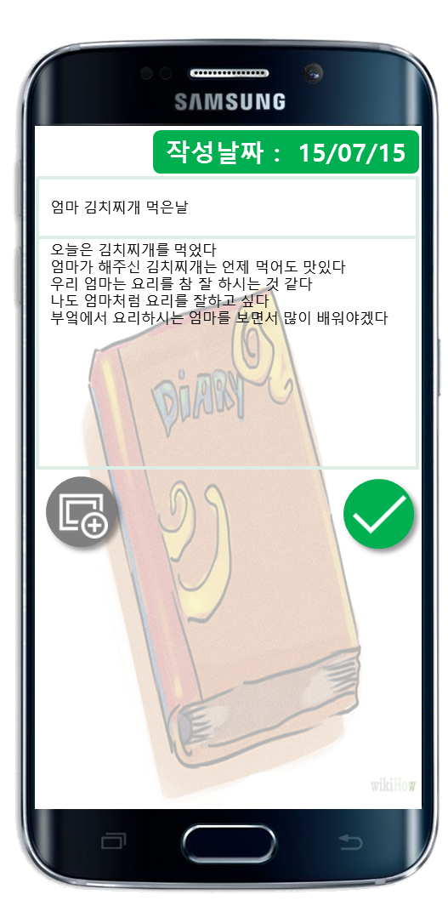
화면ID | App_UC023_#4 | 화면제목 | 개인일기수정
페이지경로 : App_UC023_#2 나 App_UC023_#3에서 수정하기 버튼 클릭 |  |  | Description (장재영)
 |  |  | 1 | 개인일기의 수정할 제목을 입력한다 공백을 포함한 50글자까지 입력이 가능하다.
 |  |  | 2 | 개인일기의 수정할 내용을 입력한다 공백을 포함한 2000글자까지 입력이 가능하다.
 |  |  | 3 | 버튼을 클릭하여 이미지를 수정할 수 있다 클릭 시, 클라이언트의 디바이스로부터 사진을 받아와 내용을 수정한다. 사진은 jpg,png 형태의 파일만 가능하며 100mb 이하만 첨부 가능하다.
 |  |  | 4 | 일기에 저장된 작성날짜가 표시된다.
 |  |  | 5 | 완료 버튼을 클릭하면 유효성을 검증하고, 수정한 개인일기 내용이 서버로 전송되어 개인일기 정보가 수정된다
4
작성날짜 :
15/07/17
1
2
3
5
6
7
8
9
10

Slide 5
화면ID | App_UC023_#5 | 화면제목 | 개인일기수정
페이지경로 : App_UC023_#2 나 App_UC023_#3에서 수정하기 버튼 클릭 |  |  | Description (장재영)
 |  |  | 3 | 제목은 필수 입력 사항이므로, 제목을 입력하지 않거나, 50글자 이상으로 입력하면 오류메시지를 전달한다.
 |  |  | 3 | 내용은 필수 입력 사항이므로 제목을 입력하지 않거나, 2000글자 이상으로 입력하면 오류메시지를 전달한다.
 |  |  | 5 | 이미지는 JPG와 PNG 파일형식만 가능하며 100MB 이하로만 첨부 할 수 있다. 조건이 맞지 않는다면 오류메시지를 전달한다.
제목을 입력하지 않았습니다
작성날짜 :
15/07/17
제목은 50자 이내로 작성해야 합니다
내용을 입력하지 않았습니다
내용은 2000자 이내로 작성해야 합니다
3
5
지원하지 않는 이미지 확장자입니다
사진을 첨부할 수 없습니다.
6
7
8
9
10

Slide 6
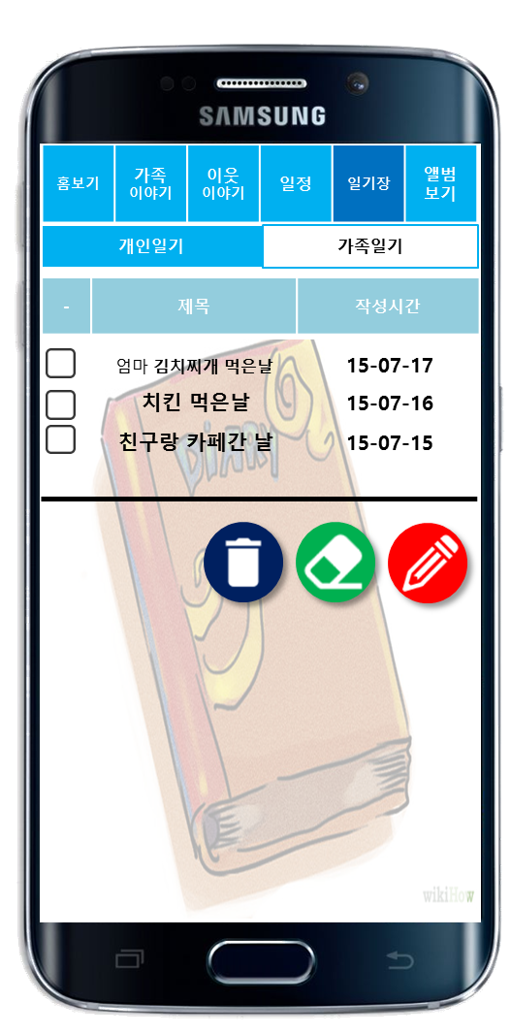
화면ID | App_UC023_#6 | 화면제목 | 개인일기 수정 완료
페이지경로 : App_UC023_#4에서 확인버튼 클릭 |  |  | Description (장재영)
 |  |  | 1 | 개인 일기가 수정 된 것을 확인 할 수 있다.
1
7
8
9
10

